Slide 1
Les muscles
Les caractéristiques des muscles
La localisation des principaux muscles
Notes:
Il existe plus de 700 muscles dans le corps entier

Slide 2
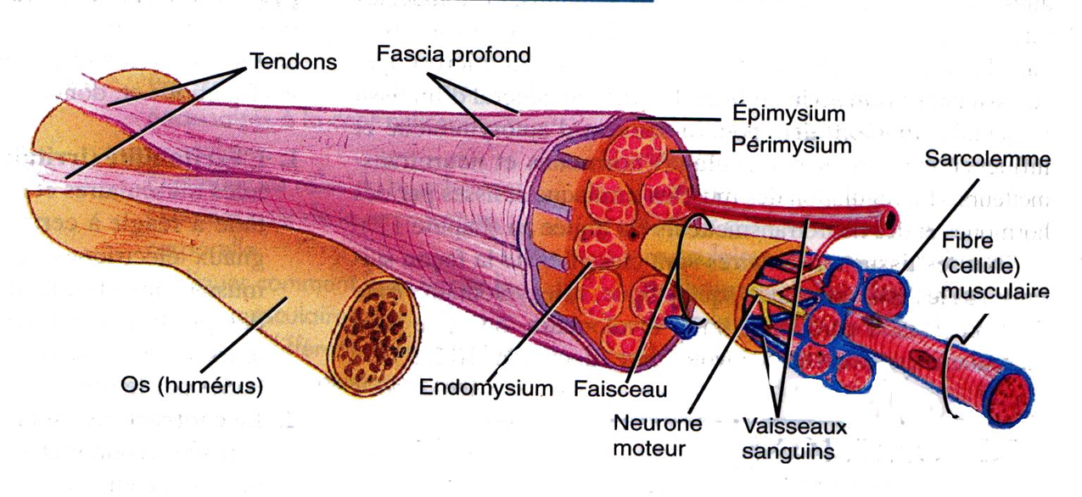
Tissu musculaire
Formé de cellules élastiques et contractibles
Cemeq p.130

Slide 3
3 types de muscles p.131
FIBRES LISSES:
SONT DE FORME ALLONGÉE
POSSÈDENT UN SEUL NOYAU CENTRAL
ONT UN ASPECT LISSE
FIBRES STRIÉES SQUELETTIQUES:
SONT DE FORME CYLINDRIQUE ALLONGÉE
POSSÈDENT PLUSIEURS NOYAUX
FIBRES STRIÉES CARDIAQUES:
SONT DE FORME CYLINDRIQUE
POSSÈDENT UN NOYAU CENTRAL

Slide 4

5 propriétés des fibres musculaires IMP
Excitabilité
Contractilité
Extensibilité
Élasticité
Tonicité
Capacité de percevoir un stimulus et d’y répondre
Capacité de se contracter avec force en présence d’une stimulation appropriée
Capacité de s’étirer au-delà de sa longueur au repos
Capacité de reprendre sa longueur initiale après un étirement
Capacité de demeurer semi-contractée
Cemeq p.132

Slide 5


Muscles squelettiques
Partie centrale gonflée avec des tendons aux extrémités
(Biceps, quadriceps)
Fusiforme
En éventail
Circulaire
Penné
Charnu et triangulaire
(Grand pectoral, grand droit de l’abdomen)
On distingue 4 types de muscles squelettiques
Cylindrique autours d’un orifice naturel
(Bouche, œil, anus)
Court et en diagonale
(Deltoïde, droits de la cuisse)
Cemeq p. 134
Notes:
Sont situés sous la peau.
Peuvent être sentis au toucher.
Peuvent être observés quand ils sont en activité.

Slide 6
Selon vous, quels sont les rôles des muscles? P.134 vip
Permet le mouvement
Assurer le maintien postural et la stabilité des articulations
Produire de la chaleur
Servir de support à la circulation sanguine et lymphatique

Slide 7
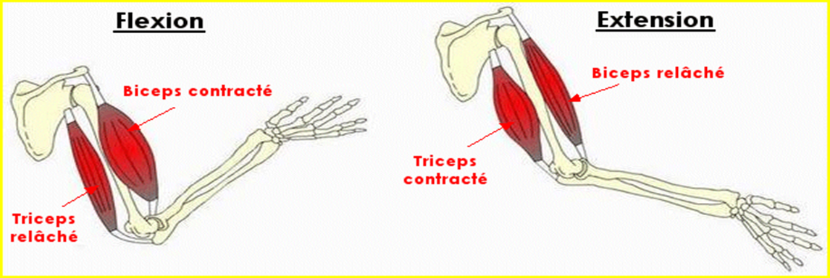
Le mouvement des muscles
La majorité des muscles travaillent à deux lors d’un mouvement.
En synergie (Dans le même sens)
De façon antagoniste (Contraire)
Cemeq p. 135

Slide 8
Muscles squelettiques
Flexion / Extension
Rotation / Circumduction
Adduction / Abduction
Supination / Pronation
Les mouvements
Cemeq
p.135 à 137
VIP
Notes:
Supination: Mouvement de l’avant-bras qui consiste à amener la paume de la main vers le HAUT
Abduction: Mouvement qui consiste à ÉCARTER un membre de l’axe du corps

Slide 9
Localisation des muscles
Caractéristiques
Se rattachent directement à la peau.
Sont surtout situés dans le visage.
Fonctions
Permettent les mouvements du visage.
Permettent d’exprimer des sentiments, de faire des grimaces ou des mimiques.
Tête
Cou
Ceinture scapulaire et du tronc
Plancher pelvien
Membres supérieurs
Membres inférieurs
Cemeq p. 138 à 146

Slide 10
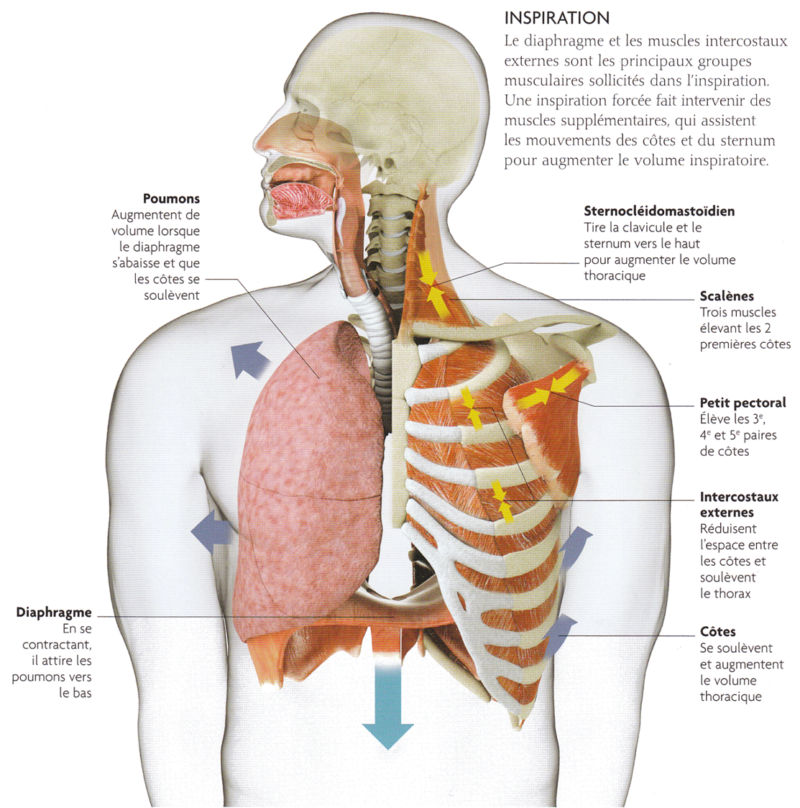
Localisation des muscles
Les muscles intercostaux permettent d’élever les côtes au cours de l’inspiration et de les abaisser au cours de l’expiration
Tête
Cou
Ceinture scapulaire et du tronc
Plancher pelvien
Membres supérieurs
Membres inférieurs
Cemeq p.141

Slide 11
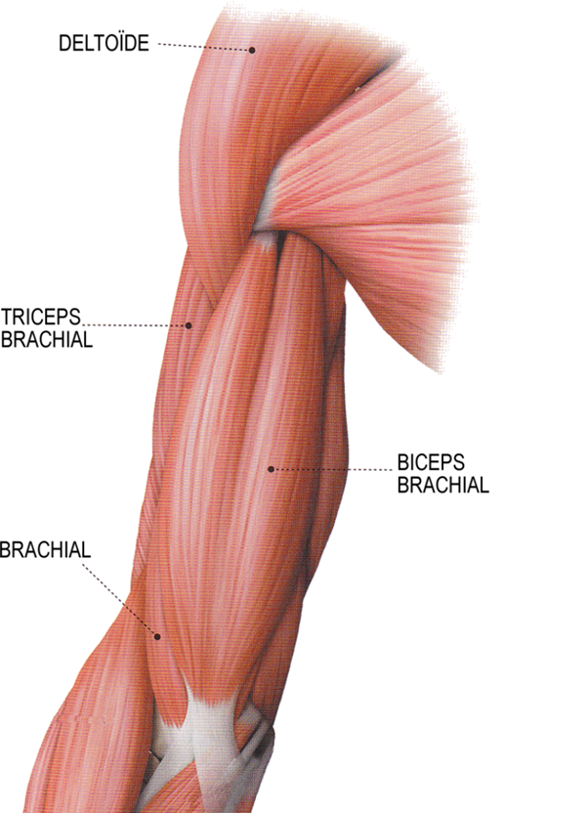
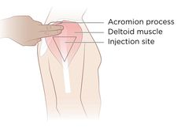
Localisation des muscles
Lors d’une injection intramusculaire, nous pouvons utiliser le muscle Deltoïde
Tête
Cou
Ceinture scapulaire et du tronc
Plancher pelvien
Membres supérieurs
Membres inférieurs
Cemeq p.143

Slide 12
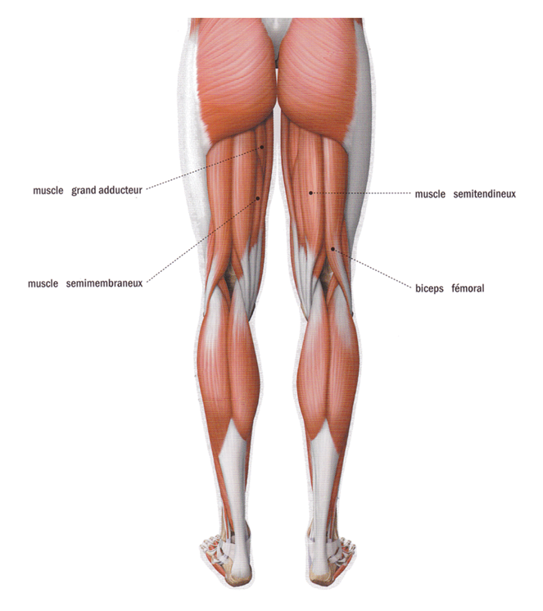
Localisation des muscles
Sites d’injection intramusculaires possibles:
QSE
Vaste externe
Ventroglutéal
Tête
Cou
Ceinture scapulaire et du tronc
Plancher pelvien
Membres supérieurs
Membres inférieurs
Cemeq p.144

Slide 13
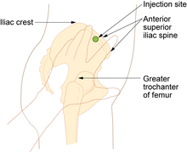
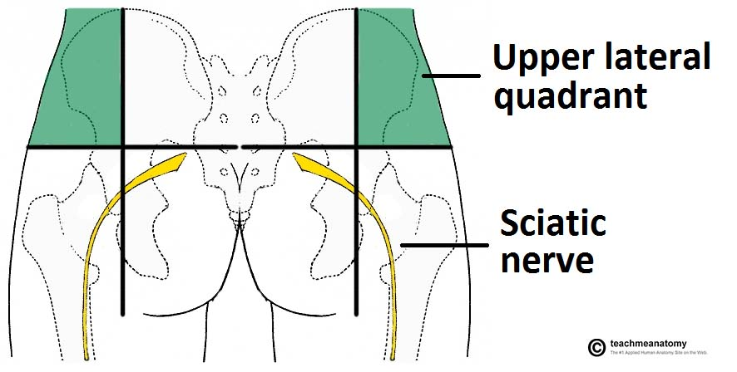
Site d’injection Intramusculaire
Cemeq p.145
Notes:
Deltoïde
Vaste externe
QSE
Moyen Glutéal

